Slide 1
Sistem Minimum Mikrokontroler
TTH2D3
Mikroprosesor

Slide 2
MIKROKONTROLER AVR
Mikrokontroler AVR merupakan salah satu jenis arsitektur mikrokontroler yang menjadi andalan Atmel.
Arsitektur ini dirancang memiliki berbagai kelebihan dan merupakan penyempurnaan dari arsitektur mikrokontroler-mikrokontroler yang sudah ada.
Berbagai seri mikrokontroler AVR telah diproduksi oleh Atmel dan digunakan di dunia sebagai mikrokontroler yang bersifat low cost dan high performance.

Slide 3
MIKROKONTROLER AVR
Di Indonesia, mikrokontroler AVR banyak dipakai karena fiturnya yang cukup lengkap, mudah untuk didapatkan, dan harganya yang relatif terjangkau.
Antar seri mikrokontroler AVR memiliki beragam tipe dan fasilitas, namun kesemuanya memiliki arsitektur yang sama, dan juga set instruksi yang relatif tidak berbeda. Berikut tabel perbandingan beberapa seri mikrokontroler AVR buatan Atmel.

Slide 4
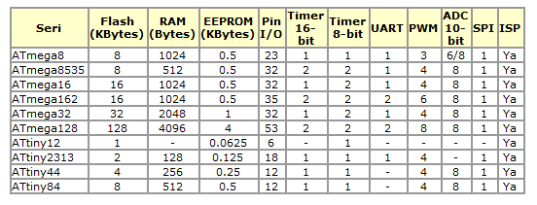
Jenis Mikrokontroler AVR dan spesifikasinya

Slide 5
Something You Need to Know - 1
Flash adalah suatu jenis Read Only Memory yang biasanya diisi dengan program hasil buatan manusia yang harus dijalankan oleh mikrokontroler
RAM (Random Acces Memory) merupakan memori yang membantu CPU untuk penyimpanan data sementara dan pengolahan data ketika program sedang running
EEPROM (Electrically Erasable Programmable Read Only Memory) adalah memori untuk penyimpanan data secara permanen oleh program yang sedang running
Port I/O adalah kaki untuk jalur keluar atau masuk sinyal sebagai hasil keluaran ataupun masukan bagi program

Slide 6
Something You Need to Know - 2
Timer adalah modul dalam hardware yang bekerja untuk menghitung waktu/pulsa
UART (Universal Asynchronous Receive Transmit) adalah jalur komunikasi data khusus secara serial asynchronous
PWM (Pulse Width Modulation) adalah fasilitas untuk membuat modulasi pulsa
ADC (Analog to Digital Converter) adalah fasilitas untuk dapat menerima sinyal analog dalam range tertentu untuk kemudian dikonversi menjadi suatu nilai digital dalam range tertentu

Slide 7
Something You Need to Know - 3
SPI (Serial Peripheral Interface) adalah jalur komunikasi data khusus secara serial synchronous
ISP (In System Programming) adalah kemampuan khusus mikrokontroler untuk dapat diprogram langsung dalam sistem rangkaiannya dengan membutuhkan jumlah pin yang minimal

Slide 8
About ATMEGA8535
ATMega8535 adalah mikrokontroler CMOS 8 bit daya rendah berbasis arsitektur RISC.
Instruksi dikerjakan pada satu siklus clock, ATMega8535 mempunyai throughput mendekati 1 MIPS per MHz, hal ini membuat ATMega8535 dapat bekerja dengan kecepatan tinggi walaupun dengan penggunaan daya rendah.
Mikrokontroler ATmega8535 memiliki beberapa fitur atau spesifikasi yang menjadikannya sebuah solusi pengendali yang efektif untuk berbagai keperluan

Slide 9
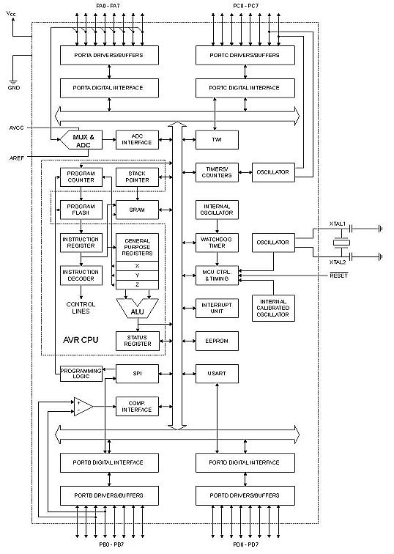
ARSITEKTUR dan FITUR ATMEGA8535
Saluran I/O sebanyak 32 buah, yang terdiri atas Port A, B, C dan D
ADC (Analog to Digital Converter)
Tiga buah Timer/Counter dengan kemampuan perbandingan
CPU yang terdiri atas 32 register
Watchdog Timer dengan osilator internal
SRAM sebesar 512 byte
Memori Flash sebesar 8kb dengan kemampuan read while write
Unit Interupsi Internal dan External
Port antarmuka SPI untuk men-download program ke flash
EEPROM sebesar 512 byte yang dapat diprogram saat operasi
Antarmuka komparator analog
Port USART untuk komunikasi serial.

Slide 10
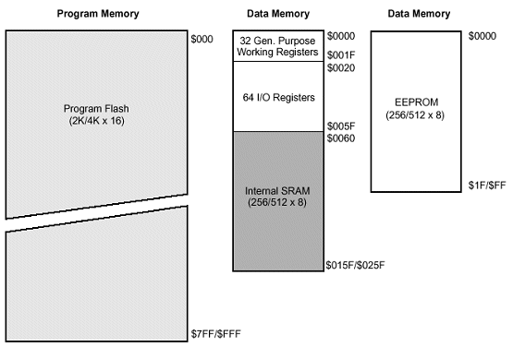
Memori Map
Memori program :
berupa flash memory (non volatile) yang bisa dihapus tulis. Memory program tersusun atas word (2 byte) karena setiap instruksi memiliki lebar 16 bit atau 32 bit. ATmega8535 memiliki 4KWord flash dengan alamat 0x000 sampai 0xFFF. Flash tersebut dialamati oleh program counter (PC)

Slide 11
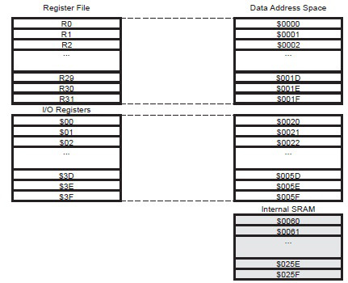
MEMORI MAP
Memory data : berupa memory volatile (RAM) yang terbagi atas :
32 byte register General purpose (alamat 0x00 sampai 0x1F)
64 byte register I/O (alamat 0x20 sampai 0x5F) → register yang digunakan untuk mengatur fungsi beberapa peripheral mikrokontroler
SRAM internal 512 byte(alamat 0x60 sampai 0x25F)

Slide 12
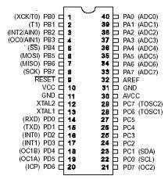
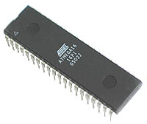
MIKROKONTROLLER AVR ATMEGA 8535

Slide 13
Mikrokontroler AVR ATMega memiliki 40 pin dengan 32 pin diantaranya digunakan sebagai port paralel. Satu port paralel terdiri dari 8 pin, sehingga jumlah port pada mikrokontroler adalah 4port, yaitu port A, port B, port C dan port D.
Sebagai contoh adalah port A memiliki pin antara portA.0 sampai dengan port A.7, demikian selanjutnya untuk port B, port C, port D.

Slide 14
PORT A
Pin33 sampai dengan pin 40 merupakan pin dari port A. Merupakan 8 bit directional port I/O.
Setiap pin-nya dapat menyediakan internal pull-up resistor (dapat diatur per bit). Output buffer port A dapat memberi arus 20 mA dan dapat mengendalikan display LED secara langsung. Data Direction Register port A (DDRA) harus di-setting terlebih dahulu sebelum port A digunakan. Bit-bit DDRA diisi 0 jika ingin memfungsikan pin-pin port A yang disesuaikan sebagai input, atau diisi 1 jika sebagai output.

Slide 15
PORT A
Merupakan 8-bit directional port I/O.
Setiap pinnya dapat menyediakan internal pull-up resistor (dapat diatur per bit).
Output buffer Port A dapat memberi arus 20 mA dan dapat mengendalikan display LED secara langsung.
Data Direction Register port A (DDRA) harus disetting terlebih dahulu sebelum Port A digunakan. Bit-bit DDRA diisi 0 jika ingin memfungsikan pin-pin port A yang bersesuaian sebagai input, atau diisi 1 jika sebagai output.
Selain itu, kedelapan pin port A juga digunakan untuk masukan sinyal analog bagi A/D converter.

Slide 16
PORT A
Pin | Keterangan
PA.7 | ADC7 (ADC Input Channel 7)
PA.6 | ADC6 (ADC Input Channel 6)
PA.5 | ADC7 (ADC Input Channel 5)
PA.5 | ADC4 (ADC Input Channel 4)
PA.3 | ADC3 (ADC Input Channel 3)
PA.2 | ADC2 (ADC Input Channel 2)
PA.1 | ADC1 (ADC Input Channel 1)
PA.0 | ADC0 (ADC Input Channel 0)
PIN KHUSUS PORT A

Slide 17
PORT B
Pin 1 sampai dengan pin 8 merupakan pin dari port B. Merupakan 8 bit directional port I/O. Setiappin-nya dapat menyediakan internal pull-up resistor (dapat diatur per bit). Output buffer port B dapat memberi arus 20 mA dan dapat mengendalikan display LED secara langsung.
Data Direction Register port B (DDRB) harus di-setting terlebih dahulu sebelum port B digunakan. Bit-bit DDRB diisi 0 jika ingin memfungsikan pin-pin port B yang disesuaikan sebagai input, atau diisi 1 jika sebagai output.

Slide 18
PORT B
PIN KHUSUS PORT B
Port Pin | Fungsi Khusus
PB0 | T0 = timer/counter 0 external counter input
PB1 | T1 = timer/counter 0 external counter input
PB2 | AIN0 = analog comparator positive input
PB3 | AIN1 = analog comparator negative input
PB4 | SS = SPI slave select input
PB5 | MOSI = SPI bus master output / slave input
PB6 | MISO = SPI bus master input / slave output
PB7 | SCK = SPI bus serial clock

Slide 19
PORT C
Pin 22 sampai dengan pin 29 merupakan pin dari port C. Port C sendiri merupakan port input atauoutput. Setiap pin-nya dapat menyediakan internal pull-up resistor (dapat diatur per bit). Output buffer port C dapat memberi arus 20 mA dan dapat mengendalikan display LED secara langsung.
Data Direction Register port C (DDRC) harus di-setting terlebih dahulu sebelum port C digunakan.Bit-bit DDRC diisi 0 jika ingin memfungsikan pin-pin port C yang disesuaikan sebagai input, atau diisi 1 jika sebagai output.

Slide 20
PORT C
PIN KHUSUS PORT C
Pin | Keterangan
PC.7 | TOSC2 (Timer Oscillator Pin 2)
PC.6 | TOSC1 (Timer Oscillator Pin 1)
PC.1 | SDA (Two-Wire Serial Bus Data Input/Output Line)
PC.0 | SCL (Two-Wire Serial Bus Clock Line)

Slide 21
PORT D
Pin 14 sampai dengan pin 20 merupakan pin dari port D. Merupakan 8 bit directional port I/O. Setiap pin-nya dapat menyediakan internal pull-up resistor (dapat diatur per bit).
Output buffer port D dapat memberi arus 20 mA dan dapat mengendalikan display LED secara langsung.
DataDirection Register port D (DDRD) harus di-setting terlebih dahulu sebelum port D digunakan. Bit-bit DDRD diisi 0 jika ingin memfungsikan pin-pin port D yang disesuaikan sebagai input, atau diisi 1 jika sebagai output.

Slide 22
PORT D
PIN KHUSUS PORT D
Port Pin | Fungsi Khusus
PD0 | RDX (UART input line)
PD1 | TDX (UART output line)
PD2 | INT0 ( external interrupt 0 input )
PD3 | INT1 ( external interrupt 1 input )
PD4 | OC1B (Timer/Counter1 output compareB match output)
PD5 | OC1A (Timer/Counter1 output compareA match output)
PD6 | ICP (Timer/Counter1 input capture pin)
PD7 | OC2 (Timer/Counter2 output compare match output)

Slide 23
Pin Lain
RESET RST pada pin 9 merupakan reset dari AVR. Jika pada pin ini diberi masukan low selama minimal 2 machine cycle maka system akan di-reset. XTAL1 XTAL1 adalah masukan ke inverting oscillator amplifier dan input ke internal clock operating circuit. XTAL2 XTAL2 adalah output dari inverting oscillator amplifier.

Slide 24
Pin Lain
AVcc Avcc adalah kaki masukan tegangan bagi A/D Converter. Kaki ini harus secara eksternal terhubung ke Vcc melalui lowpass filter. AREF AREF adalah kaki masukan referensi bagi A/D Converter. Untuk operasionalisasi ADC, suatu level tegangan antara AGND dan Avcc harus dibeikan ke kaki ini. AGND AGND adalah kaki untuk analog ground. Hubungkan kaki ini ke GND, kecuali jika board memiliki anlaog ground yang terpisah.

Slide 25
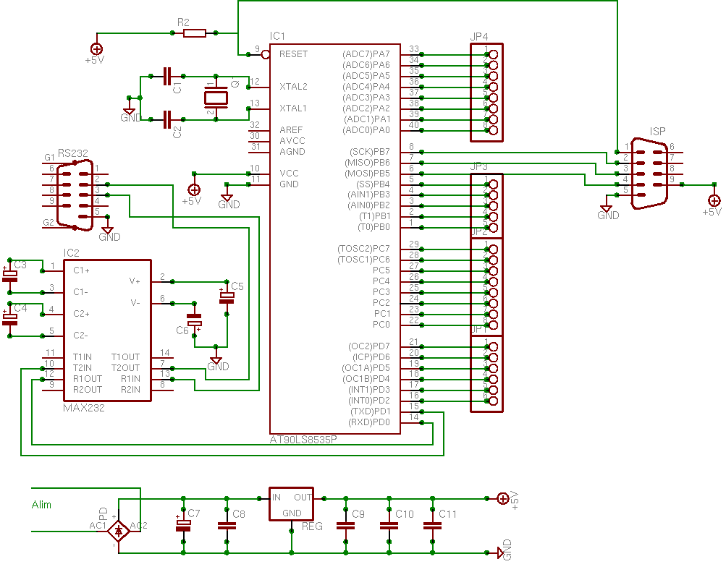
SISMIN MIKROKONTROLLER AVR ATMEGA 8535
Sistem Minimum mikrokontroler adalah sebuah rangkaian paling sederhana dari sebuah mikrokontroler agar IC mikrokontroler tersebut bisa beroprasi dan diprogram. Dalam aplikasinya minimum sistem sering dihubungkan dengan rangkaian lain untuk tujuan tertentu.

Slide 26
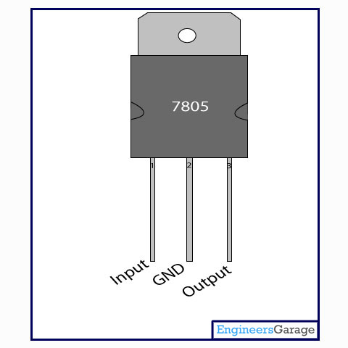
SISMIN MIKROKONTROLLER AVR ATMEGA 8535
Power supply
Semua komponen elektronika membutuhkan power supply atau sering juga disebut catu daya. Mikrokontroler beroprasi pada tegangan 5 volt. Biasanya pembuatan catu daya mikrokontroler menggunakan IC regulator 7805 agar tegangannya bisa stabil.

Slide 27

SISMIN MIKROKONTROLLER AVR ATMEGA 8535
Osilator (pembangkit frekuensi)
Jantung untuk bisa hidup maka mikrokontroler memiliki osilator untuk bisa beroprasi.
Mikrokontroler sendiri sudah memiliki osilator internal yaitu sebesar 8Mhz tetapi kadang kala agar kinerja mikronkontroler lebih cepat osilator internal tidak bisa menangani kasus tersebut.
Oleh karena itu dibutuhkan osilator eksternal (kristal) yang nilainya lebih dari 8Mhz. Perlu diperhatikan mikrokontroler hanya bisa beroprasi sampai 16 Mhz. jadi kalau memilih krsital untuk avr tidak boleh lebih dari 16Mhz.

Slide 28
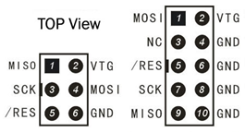
SISMIN MIKROKONTROLLER AVR ATMEGA 8535
ISP
Minimum sistem mikrokontroler dibuat untuk di program. Prinsipnya mikrokontroler bisa diprogram secara parallel atau secara seri.
Pemograman mikrokontroler secara seri atau lebih dikenal dengan ISP tidak perlu memerlukan banyak jalur data.
ISP memiliki kelemahan, jika salah setting fuse bit yang memiliki fungsi fital misal pin reset di disable maka alamat DEH sudah tidak bisa digunakan lagi.
Untuk mengembalikan settingan fuse bit tadi, harus menggunakan pemograman tipe parallel (high voltage programming).

Slide 29
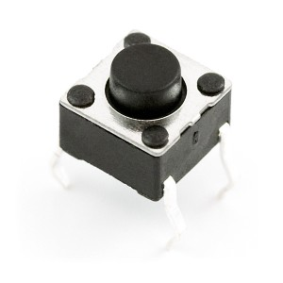
SISMIN MIKROKONTROLLER AVR ATMEGA 8535
Rangkaian reset
Rangkaian reset sama fungsinya dengan rangkaian reset pada komputer. Fungsi reset di mikrokontroler yaitu untuk merestart program, sehingga kembali ke program awal.

